Slide 1
Verkko-ohjelmointi
Syksy 2009
TITE07

Slide 2
Verkko-ohjelmointi
3 opintopistettä, 40 tuntia lähiopetusta
Luennoidaan syksyllä 2009 2. jakson aikana
Kurssin suoritus
  Tentti
  Harjoitustyö
  Harjoitustehtävät
Arvostelu
  Tentti
  Harjoitustyöt, harjoitustehtävät
  Läsnäolo

Slide 3
Kurssin sisältö ja tavoitteet
Kertausta olio-ohjelmoinnista
Rinnakkaisuus
  Säikeet (C#, C++)
Hajautetut järjestelmät
  Kertausta TCP/IP:stä
  Socketit (C#, C++)
  HTTP-kommunikointi
XML

Slide 4
Kertausta olio-ohjelmoinnista

Slide 5
Luokka
  Olio-ohjelmoinnissa ”rakennuspalikoita” eivät ole muuttujat ja funktiot, vaan suuremmat kokonaisuudet eli luokat (class) ja niiden ilmentymät oliot (object)
  Luokka määrittelee samankaltaisten olioiden rakenteen ja toiminnan
    Luokan toiminnot määritellään metodeissa
      metodeilla voi olla parametreja ja paluuarvo
    Luokan ominaisuudet (rakenne) määritellään jäsenmuuttujissa
      Ominaisuudet ovat yleensä suojattu ulkopuolisilta
      Ominaisuuksia käsitellään yleensä metodeilla
      Olion tila voidaan vaihtaa metodien välityksellä
  Luokka on käytännössä myös tietotyyppi

Slide 6
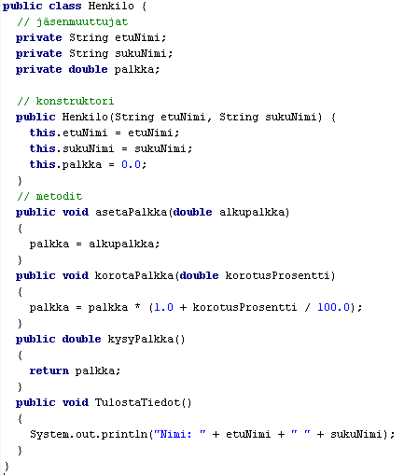
Luokka
Luokan nimi
Jäsenmuuttujat
Konstruktori (muodostin)
Metodit

Slide 7
Luokka
Metodeja (algoritmeja) voi kirjoittaa vain luokkaan, muuttujia voi määritellä vain jossakin luokassa tai jonkin luokan sisältämässä metodissa
Jokainen olio on jonkin luokan ilmentymä
Luokka määrittelee olion rakenteen ja käyttäytymisen
Oliosuunnittelu on mallintamista, jossa luokka vastaa jotakin yleiskäsitettä
  Esimerkiksi luokka Työntekijä voisi olla firman työntekijän malli, jossa on kaikille työntekijä yhteisiä ominaisuuksia ja toimintoja
    ominaisuudet: etunimi, sukunimi, osoite, palkka
    toiminnot: tietojen tulostaminen, palkankorotus, uuden työntekijän luominen

Slide 8
Luokka
Luokka määritellään näin
  public class Tyontekija {
    // jäsenmuuttujat eli ominaisuudet
    private String etuNimi;
    …
    // konstruktori
    TyonTekija(…) { …
    …
    // metodit
    public void nostaPalkkaa() {
    …
  }

Slide 9
Olio
  Luokan ilmentymä on jokin erityinen olio, joka kuuluu luokkaan.
    Esimerkiksi työntekijää Antti kuvaava olio antti kuuluu luokkaan Tyontekija
  Yhdestä luokasta voidaan tehdä monta oliota
    antti, pekka ja jaakko voisivat olla kaikki luokan Tyontekija oliota
  Jokainen olio on siis jonkin luokan ilmentymä

Slide 10
Olio
  Oliolla on sisäinen tila. Olion tila on määritelty jäsenmuuttujissa
  Oliot kommunikoivat keskenään
    Oliot muuttavat toistensa tilaa (yleensä metodien välityksellä)
  Olioiden välillä voi olla omistus- tai muita suhteita
  Luokan olio luodaan new()-operaattorilla
  Henkilo antti = new Henkilo(”Antti”,
  ”Isotalo”);
  Henkilo jaakko = new Henkilo(”Jaakko”,
  ”Pukkila”);

Slide 11
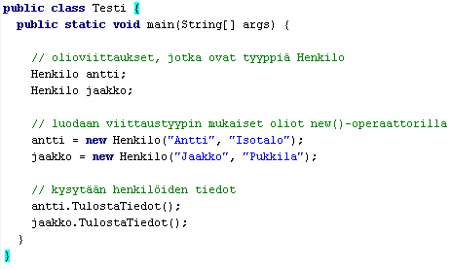
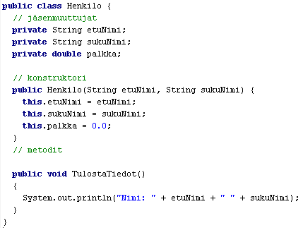
Luokka ja olio
Luokka on viittaustyypin määrittely.
Luokan ilmentymä on luokan määrittelemää viittaustyyppiä oleva olio
Olioviittaus
Olion luominen

Slide 12
Muuttujat
Muuttujia voidaan määritellä metodeissa ja luokissa
  Metodissa määritelty paikallinen muuttuja on olemassa vain metodin suorituksen ajan
    Paikallisella muuttujalla ei ole alkuoletusarvoa
    Paikallinen muuttuja näkyy vain siinä metodissa, jossa se on määritelty
  Luokassa määritellyt jäsenmuuttujat ovat olemassa koko olion eliniän
    Javassa jäsenmuuttujilla on alkuoletusarvo (yleensä nolla, tai false)
    Luokan jäsenmuuttuja näkyy koko luokassa. Siihen voidaan viitata myös muista luokista, jos se on julkinen (public)
    Luokan jäsenmuuttuja syntyy samalla kun oliokin luodaan.
Muuttujat voivat olla oliokohtaisia tai luokkakohtaisia (static). Ensin käsitellään oliokohtaiset muuttujat

Slide 13
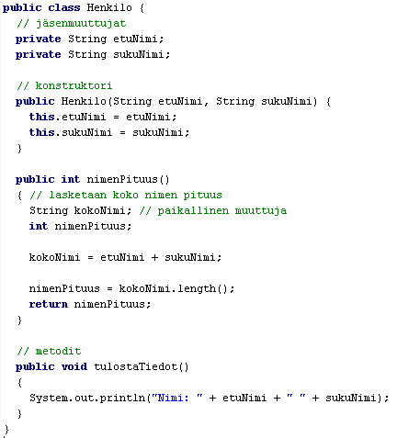
Muuttujat
jäsenmuuttujat
jäsenmuuttujien alkuarvojen asettaminen
paikallisia muuttujia
metodi käyttää jäsenmuuttujia

Slide 14
Metodit
Metodit voidaan jakaa luokkametodeihin (static) ja ilmentymämetodeihin
  Luokkametodit ovat luokkakohtaisia. Luokkametodia voi käyttää, vaikka luokasta ei olisi luotu yhtään oliota. Luokkametodiin viitataan luokan nimen perusteella (esim. Oma.lueInt())
  Ilmentymämetodit ovat oliokohtaisia. Ilmentymämetodeita voi kutsua vain tietylle oliolle (olio täytyy siis luoda).
Aluksi käsitellään vain ilmentymämetodeita

Slide 15
Konstruktori eli alustaja
  Konstruktoria kutsutaan heti, kun olio on luotu.
  Konstruktorin määrittely
    näkyvyys Luokka(argumenttilista)
    public Ihminen(String uusi_nimi, int uusi_ika)
    {
    nimi = uusi_nimi;
    ika = uusi_ika;
    }
  Konstruktorin nimi on sama kuin luokan nimi
  Konstruktorilla ei ole koskaan paluutyyppiä
  Konstruktoreja voi olla useita. Ne erotetaan toisistaan parametrien lukumäärän perusteella silloin, kun niitä kutsutaan

Slide 16
Konstruktori
  Konstruktoria, jolla ei ole parametrilistaa, kutsutaan oletuskonstrukroriksi
    public Ihminen()
    {
    nimi = null;
    ika = 0;
    }
  Konstruktoria ei voi koskaan kutsua suoraan luokan ulkopuolelta, vaan sitä kutsutaan automaattisesti, kun olio luodaan new-operaattorilla.

Slide 17
Olion luominen
  Javassa olio luodaan new-lauseella
  new-lauseen toiminta
    varaa muistista tilan oliolle
    alustaa instanssimuuttujat (ei static) niiden tyyppien oletusarvoihin
    kutsuu uuden olion konstruktoria
    palauttaa olioviittauksen
  Käyttäjän kannalta kaksi vaihetta
    Määritellään muuttuja (olioviittaus) määritellystä luokasta
    Luodaan olio new-lauseella ja talletetaan olioviittaus muuttujaan
    Esimerkkejä
    Ihminen antti;
    antti = new Ihminen(”antti”, 50);
    Ihminen antti = new Ihminen(”antti”, 50);
    Ihminen antti = new Ihminen(); // oletusknstruktori
    antti.aseta_ika(50);
    antti.aseta_nimi(”antti”);

Slide 18
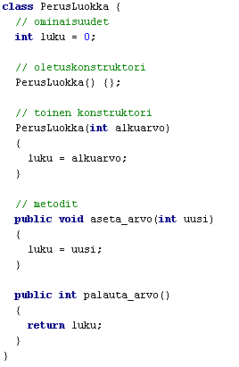
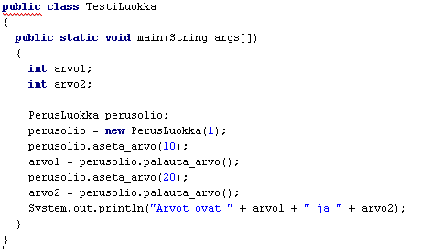
Luokan käyttö

Slide 19
Luokan käyttö
  Oliomuuttujan arvo on aina viittaus itse olioon. Tämän vuoksi sijoitus
    olioA = olioB
  ei kopio olioA:n ominaisuuksia (tietoja) olioB:hen, vaan asettaa molemmat oliomuuttujat viittaamaan samaan olioon.
  Olioiden kopiontiin käytetään object-luokassa määriteltyä clone()-metodia.
  Henkilo a; Henkilo b;
  a = new Henkilo(”antti”);
  b = a;
a
antti
b

Slide 20
Suojausmääreet
  Luokan jäsenmuuttujat ja metodit kuuluvat aina johonkin suojausryhmään, joiden avulla piirteet näkyvät eri tavalla luokan ulkopuolelle
  Javan suojausmääreet
    public-jäseniin (julkisiin jäseniin) voidaan vapaasti viitata luokan ulkopuolelta. Julkisiin jäsenmuuttujiin ja metodeihin pääsee käsiksi mistä tahansa luokasta
    package-jäseniin voi viitata samaan pakettiin liittyvistä luokista (oletusarvo, eli suojausmääre on ”package”, jos sitä ei ole sanottu)
    protected-jäseniin voidaan viitata vain luokan ja siitä perittyjen luokkien jäsenfunktioista
    private-jäseniin (yksityisiin jäseniin) voidaan viitata vain luokan sisäisistä metodeista (ei edes perityistä luokista)
  Tärkeimmät suojausmääreet ovat public ja private.
  Yleensä kaikki jäsenmuuttujat määritellään yksityisiksi

Slide 21
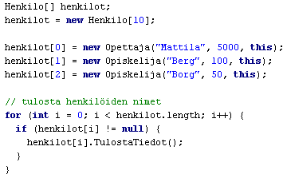
Oliot taulukossa
Oliota voi sijoittaa taulukkoon samaan tapaan kuin perustietotyyppejäkin
Ensin esitellään taulukko, joka on tyyppiä Henkilo
Luodaan taulukko olio
Luodaan Henkilo-luokan olioita, jotka sijoitetaan taulukon alkioihin
Esimerkki, miten taulukkoa voidaan käydään läpi

Slide 22
Luokkien väliset suhteet
  Erilaisten luokkien väliset suhteet voidaan jakaa kahteen pääkategoriaan:
    1) Luokka voi osin koostua toisen luokan olioista (eli luokalla on kenttä, jonka tietotyyppi on jokin toinen luokka)
      Esimerkkki: luokka koulutusohjelma sisältää opettajan ja oppilaat. Kun luokka koostuu toisen luokan olioista, puhutaan has-a –suhteesta.
    2) Luokka voi myös periytyä (inherit) toisesta luokasta
      Esimerkki: Luokka opettaja on peritty luokasta henkilö. Luokilla on is-a suhde.

Slide 23
Perintä
  Monien luokkien jakaessa samoja ominaisuuksia, on turha kirjoittaa samanlaista koodia useampaan paikkaan
  Yhteiset osat voidaan ryhmitellä ns. ylä- tai isäluokiksi (superclass), josta näitä osia tarvitsevat luokat voidaan periä.
  Perittävä luokka on tavallaan isä-luokan erikoistapaus. (”Oppilas” is-a ”Henkilö”)
Ajoneuvo
Auto
Moottoripyörä
Henkilöauto
Kuorma-auto

Slide 24
Olio-ohjelmointi Javalla
  Javassa kaikki luokat on peritty Object luokasta.
  Luokat määritellään seuraavasti:
    class Tunniste {
    // luokan toteutus:
    // a) Jäsenmuuttujat eli ominaisuudet
    // b) Metodit eli toiminnot
    }
Object
Java-standardiluokka
Oma java-luokka

Slide 25
this-viittaus
  this-avainsanalla voidaan viitata luokan olioon, silloin kun ollaan luokan sisällä. Kaikkiin luokan ominaisuuksiin ja metodeihin voi missä tahansa viitata this-viittauksen avulla.
  this on siis aina viittaus sen luokan olioon, jonka sisällä parhaillaan ollaan.
  Esimerkki
    this.metodi(parametrit);
    this.jasenmuuttuja;
  this-viittauksen avulla voidaan viitata myös luokan konstruktoriin luokan sisällä (toisesta konstruktorista)
  this(parametrit);

Slide 26
super-viittaus
  this-viittauksella viitattiin luokkaan itseensä
  super-viittauksella voidaan viitata yliluokkaan.
  Esimerkki
    class Aliluokka extends Yliluokka {
    int alitiedot;
    public Tulosta
    {
    super.Tulosta(); // kutsu yliluokan metodia
        System.out.println(alitiedot);
  super-viittauksen avulla voidaan kutsua myös yliluokan alustajaa aliluokan alustajasta. Kutsun on oltava aliluokan alustajassa ensimmäisenä. Jos yliluokan konstruktorilla ei ole parametreja, ei super-viittausta tarvita. Vastaava toiminto tehdään automaattisesti.
  super(parametrit);

Slide 27
Perintä javassa
  Perintä toteutetaan javassa extends avainsanaa käyttäen
    class Kissa extends Elain {
    {
    // luokan toteutus
    }
  Toisin kuin C++:ssa, javassa voidaan periä vain yhdestä luokasta. Javassa ei siis ole (onneksi) moniperintää.
  Ohjelmaesimerkki: Z:\Mäkelä_Petteri\KCTITE02OH\Java\Esimerkit\Luku3_olioOhjelmointi\elaäimet

Slide 28
Perintä javassa
  Perintä toteutetaan javassa extends avainsanaa käyttäen
    class Kissa extends Elain {
    {
    // luokan toteutus
    }
  Toisin kuin C++:ssa, javassa voidaan periä vain yhdestä luokasta. Javassa ei siis ole (onneksi) moniperintää.

Slide 29
Perinnän toteutus
  Etsitään luokista yhteisiä ominaisuuksia (jäsenmuuttujia ja metodeja) ja muodostetaan kantaluokka joka sisältää nämä yhteiset ominaisuudet.
    public class Elain
    {
    private String nimi;
    private String paikka;
    public Elain(String nimi_, String paikka_)
    { // konstruktori
    nimi = nimi_;
    paikka = paikka_;
    }
    public liiku(String paikka_)
    {
    paikka = paikka_
    }
    }

Slide 30
Perinnän toteutus
  Peritään kantaluokasta johdettu luokka erikoistuneempaan tarkoitukseen avainsanaa extends käyttäen
  Perityn luokan konstruktorissa kutsutaan kantaluokan konstruktoria avainsanalla super.
    public class Sika extends Elain
    {
    public Sika(String nimi_, String paikka_)
    { // konstruktorin alussa kutsutaan
    // kantaluokan konstruktoria
    Super(nimi_, paikka_);
    }
    }
  Kutsu sika.Liiku(”karsina”); kutsuisi kantaluokan (Elain) metodia liiku.

Slide 31
Perinnän toteutus
  Peritty luokka voi myös ylikuormittaa kantaluokassa määritellyn metodin
    public class Lehma extends Elain
    {
    public Lehma(String nimi_, String paikka_)
    { // konstruktorin alussa kutsutaan
    // kantaluokan konstruktoria
    Super(nimi_, paikka_);
    }
    public liiku(String paikka_)
    {
    paikka = ”navetta”;
    // lehma menee aina navettaan
    }
    }
  Kutsu lehma.Liiku(”karsina”); kutsuisi perityn luokan (Lehma) metodia liiku.

Slide 32
Perintä javassa
  Tärkeimmät avainsanat perinnässä
    extends, luokan perintä
    super, kantaluokan konstruktorin kutsu. Käytetään myös kutsuttaessa kantaluokan metodia peritystä luokasta.
    this, viittaus omaan luokkaan

Slide 33
Harjoitus
Tee luokka Henkilo
  Jäsenmuuttujat: etunimi, sukunimi, syntymavuosi
  Metodit: toString, laskeIka(int nykyinenVuosi)
Peri Henkilo-luokasta luokka Tyontekija
  Jäsenmuuttujat: palkka
  Metodit: prosenttiKorotus(double prosentti)
Peri Tyontekija-luokasta luokkaa Paallikko, jolla on seuraavat ominaisuudet:
  Jäsenmuuttuja: String titteli
  Metodit: prosenttiKorotus(double prosentti)
    Palkankorotus tulee kaksinkertaisena

Slide 34
Luokan koostaminen olioista
  Luokassa voi olla jäsenininä myös toisen luokan olioita.
  Esimerkki:
    Projektiin kuuluu useita henkilöitä.
    Muodostetaan luokat Henkilo ja Projekti. (Henkilo luokasta voidaan periä vielä luokat Paallikko ja Tyontekija)
    Projektiin kuuluu useita henkilöitä. Tällöin kysymyksessä on koostumussuhde eli assosiaatio (ei perintäsuhde)
    Ohjelmakoodissa koostumussuhde muodostetaan niin, että luokan jäsenmuuttujina on toisen luokan olioita.
    Tässä tapauksessa luokan Projekti jäsenmuuttujana on taulukko, johon voidaan tallentaa luokan Henkilo olioita
  Huom: edellä olleessa harjoituksessa luokkien Autiotupa ja Vaellusreitti välillä on koostumussuhde. Vaellusreittiin kuuluu useita autiotupia
    Luokka Vaellusreitti sisältää taulukon luokan taulukko olioista

Slide 35
Abstrakti luokka ja metodit
  Abstrakti luokka on luokka, joka on määritelty ainoastaan osittain ja sitä käytetään yleensä luokkahierarkian perusluokkana
  Abstraktista luokasta ei voi tehdä olioita. Abstraktista luokasta perityistä luokista voi tehdä olioita
  Abstraktit luokat koostuvat yhdestä tai useammasta abstraktista metodista, jotka ovat määriteltyjä, mutta toteuttamattomia luokkia. Toteutus tehdään perittyihin luokkiin.
  Kantaluokka määritellään abstraktiksi, kun se on niin yleinen, että siitä ei ole syytä tehdä olioita.
  abstract avainsanan käytöstä on se hyöty, että kääntäjä tarkistaa, että aliluokat toteuttavat abstraktit metodit

Slide 36
Suojausmääreet
  Luokan jäsenmuuttujat ja metodit kuuluvat aina johonkin suojausryhmään, joiden avulla piirteet näkyvät eri tavalla luokan ulkopuolelle
  Javan suojausmääreet
    public-jäseniin (julkisiin jäseniin) voidaan vapaasti viitata luokan ulkopuolelta. Julkisiin jäsenmuuttujiin ja metodeihin pääsee käsiksi mistä tahansa luokasta
    package-jäseniin voi viitata samaan pakettiin liittyvistä luokista (oletusarvo, eli suojausmääre on ”package”, jos sitä ei ole sanottu)
    protected-jäseniin voidaan viitata vain luokan ja siitä perittyjen luokkien jäsenfunktioista
    private-jäseniin (yksityisiin jäseniin) voidaan viitata vain luokan sisäisistä metodeista (ei edes perityistä luokista)
  Tärkeimmät suojausmääreet ovat public ja private.
  Yleensä kaikki jäsenmuuttujat määritellään yksityisiksi

Slide 37
static-määre
  static-määre määrittelee, että muuttuja tai metodi on yhteinen kaikille luokasta luoduille olioille. Tavallisesti jokaiselle uudelle oliolle varataan muistia jokaista muuttujaa varten (olion luomisen yhteydessä). Määriteltäessä luokan metodi tai ominaisuus static-avainsanalla, sille varataan muistia luokan lataamisen yhteydessä.
  Oma-luokan metodit ovat esimerkkejä staattisista metodeista
  static-avainsanalla määriteltyjä metodeita voi käyttää mistä tahansa muusta metodista luomatta oliota. Staattiseen metodiin viitataan luokan nimen avulla (Oma.lueInt())
  Staattisissa metodeissa ei voi käsitellä oliokohtaisia kenttiä eikä viitata olioon itseensä

Slide 38
Säikeet

Slide 39
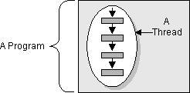
Säikeet
Tähän mennessä on käsitelty vain ohjelmia, joissa lausekkeet suoritetaan peräkkäin tietyssä järjestyksessä. Ohjelmalla on alustus- suoritus- ja lopetusvaihe. Ohjelman suoritus on menossa yhdessä paikassa kerrallaan.
Yksittäinen säie toimii myös samalla tavoin, kun edellä kuvatut ohjelmat. Säikeellä on alustus-, lopetus- ja suoritusvaiheet. Säie itsessään ei ole kuitenkaan ajokelpoinen ohjelma vaan säie ajetaan ohjelman sisällä

Slide 40
Säikeet
Jokainen säie on kuin peräkkäinen ohjelma, joka suorittaa peräkkäisiä lauseita. Jokaisella säikeellä on siis oma kontrolli ja suoritettava ohjelman kohta.
Säie toimii samassa muistiavaruudessa säikeen käynnistäneen prosessin ja muiden tämän prosessin säikeiden kanssa

Slide 41
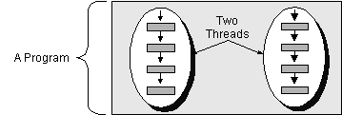
Säikeet
Ohjelma voi myös sisältää useamman säikeen, joita ajetaan (virtuaalisesti) samaan aikaan. Kukin säie suorittaa omaa tehtäväänsä.
Esimerkkejä monisäikeisistä sovelluksista
  webbi-selain (voidaan ladata tiedostoa ja päivittää applettia samaan aikaan)
  Palvelin (palvelimella on oma säie kutakin clientin muodostamaa palvelupyyntöä kohti
  Datan lukeminen sarjakanavan kautta jatkuvasti käyttöliittymäsovelluksissa

Slide 42
Säikeet
Säikeet muistuttavat siis prosesseja. Molemmilla on alku-, suoritus- ja lopetusvaiheet ja suoritus etenee peräkkäisten lauseiden sarjana. Säikeitä ajetaan kuitenkin yksittäisen prosessin sisällä. Säikeitä kutsutaankin joskus ”kevyiksi prosesseiksi” (lightweight processes).
Saman prosessin säikeillä on kuitenkin yhteinen muistiavaruus. Eri prosesseilla on eri muistiavaruus

Slide 43
Säikeet client/server-ohjelmoinnissa
Palvelinohjelmoinnissa tarvitaan säikeitä
  Palvelimen on oltava valmiina palvelemaan useita asiakkaita samanaikaisesti
  Kun palvelin saa palvelupyynnön, se luo uuden säikeen, jossa tapahtuu palvelupyynnön käsittely ja pyyntöön vastaus. Palvelimen ”pääsäiettä” pidetään koko ajan valmiina vastaamaan palvelupyyntöihin

Slide 44
Säikeet Javassa
Säikeiden käsittely on Javassa ja C#:ssa paljon yksinkertaisempaa kuin C++-kielellä Windows- tai Linux-ympäristössä.
Säikeet ovat itse Java-ohjelmointikielessä. Virtuaalikone toteuttaa säikeistyksen.
C++-kieli ei sisällä mitään tukea säikeistykseen. C++-ympäristössä säikeistyksestä huolehtii käyttöjärjestelmä.
  Windows-ympäristössä C++-kielellä ohjelmoitaessa säikeet ohjelmoidaan Win32-rajapinnan päälle (tai käyttäen MFC:tä tai .NET:iä)
  Muitakin vaihtoehtoja on, esim. Qt

Slide 45
java.lang.Thread
Javassa säikeet toteutetaan java.lang.Thread-luokan avulla. Thread-luokka kapseloi sisäänsä säikeen toiminnan.
On kaksi tapaa toteuttaa säie
  Peritään oma luokka Thread-luokasta ja syrjäytetään run-metodi
  Toteutetaan Runnable-rajapinta

Slide 46
Säikeen periyttäminen Thread-luokasta
Oma säieluokka voidaan toteuttaa periyttämällä java.lang.Thread-luokasta alla kuvatulla tavalla
public class OmaSaie extends Thread
  public void run () {
    // säikeen suoritus
    }
  }
Säie käynnistetään start()-metodilla
OmaSaie saie = new Saie();
saie.start();
Säikeen suoritus on run-metodissa.
Säiettä ajetaan niin kauan, kunnes run()-metodi loppuu.

Slide 47
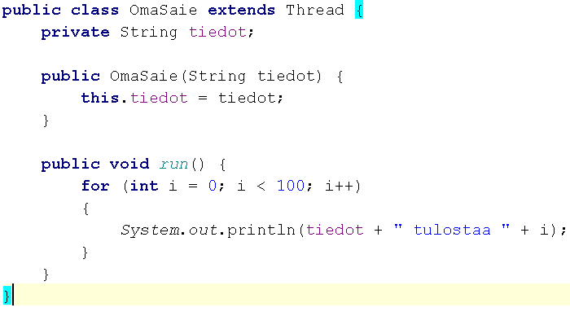
Esimerkki
Säie-luokka:
Rinnakkaisesti ajettava ohjelma
Oliomäärittely ja -suunnittelu\SaieHarjoituksia\PerittySaieA

Slide 48
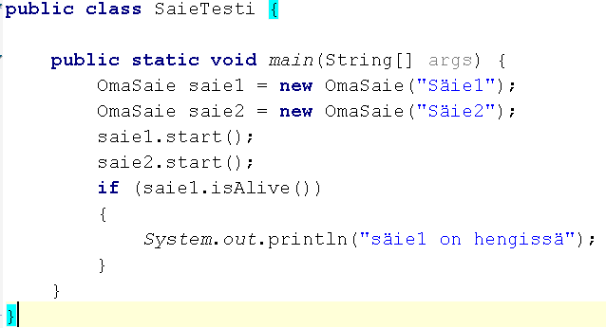
Esimerkki
Pääohjelma
Luodaan oliot omasta
luokasta, joka sisältää
säikeen
Käynnistetään säikeet

Slide 49
java.lang.Runnable
Oppikirja, 19.2, sivu 399
Aina ei kannata periyttää omaa luokkaa Thread-luokasta vain siksi, että saisi säikeen.
Toinen ehkä käyttökelpoisempi tapa on määritellä luokka, joka toteuttaa java.lang.Runnable-rajapinnan antaen näin toteutuksen run-metodille

Slide 50
Säikeen luominen käyttämällä runnable-rajapintaa
public class OmaLuokka implements Runnable
{
  OmaLuokka () { … }
  public void run() { … }
  }
Säiemetodin ja säikeen luominen sekä säikeen käynnistäminen:
OmaLuokka omaLuokka = new OmaLuokka();
Thread saie = new Thread(omaLuokka);
saie.start();
Runnable-rajapinnan käyttöön perustuvaa metodia käyttäen saa omaan luokkaan säikeen mukaan helposti. Esim paneeliin:
public class OmaPaneeli extends JPanel implements Runnable
{
  public void run()

Slide 51
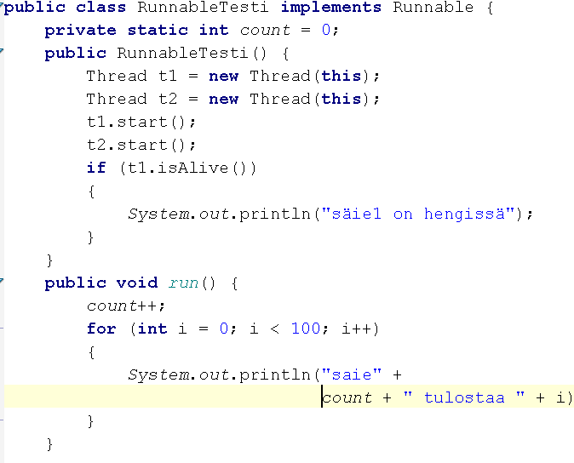
Esimerkki

Slide 52
Esimerkkejä
Verkko_ohjelmointi\SaieHarjoitukset\EnsimmaisetTestit
  PerittySaie3
    Säikeen toteutus perimällä Thread-luokasta
  RunnableTest
    Säikeen toteutus käyttäen Runnable-rajapintaa
  Ajastin
    Sisältää Swing-käyttöliittymän

Slide 53
Säikeen kapseloiminen luokan sisään
Usein kapseloidaan säie oman luokan sisään.
Tällöin on kuitenkin vältettävä säikeen käynnistämistä luokan konstruktorissa. Jos säie käynnistetään konstruktorissa parametrina annetaan this-viittaus oliosta, jota ei ole vielä rakennettu kokonaan loppuun.
Ongelmia tulee varmasti, jos tästä luokasta peritään toinen luokka.
Viitteen this-käyttöä parametrina konstruktorin tekemisssä metodikutsuissa kannattaa aina välttää

Slide 54
Säikeen kapseloiminen luokan sisään
Esimerkissä ”KapseloituSaie” säie on kapseloitu luokan sisään ja säikeen käynnistäminen on eriytetty omaksi metodikseen
Esimerkissä on myös estetty säikeen käynnistys toisesta olioista käyttämällä Thread.CurrentThread-metodia

Slide 55
Säikeiden suorituksen hallinta
Oppikirja, luku 19.3, sivu 401
Säikeille voidaan tehdä myös seuraavia toimenpiteitä
  Asettaa prioriteetti
    setPriority
  Säie voidaan pysäyttää tietyksi ajaksi
  Säikeen suoritus voidaan keskeyttää

Slide 56
yield
Virtuaalikoneelle voidaan antaa vihje, että säie voisi antaa toiselle säikeelle vuoron yield-komennolla
Yield-metodia ei tarvita ainakaan silloin, jos säikeessä on i/o:ta tai sleep-metodin kutsu

Slide 57
Busy loop
Jos säikeen suoritus kestää pitkään, eikä säikeen suoritus pysähdy esimerkiksi I/O-toimintoihin, täytyy säie erikseen pyytää pysähtymään yield()-metodilla. Muuten muut säikeet eivät saa vuoroa. Tämä on muistettava erityisesti silloin, kun säikeessä on ”ikuinen” silmukka. Ns. busy loopia ei saa tehdä.
public class OmaSaie extends Thread
  public void run () {
    while(true)
    {
    i++;
    // täytyy olla joko I/O-toimintoja tai
    // yield- tai sleep- metodin kutsu.
    // muuten kyseessä on busy-loop, joka vie
    // lähes kaiken suoritusajan
    }
    }
  }

Slide 58
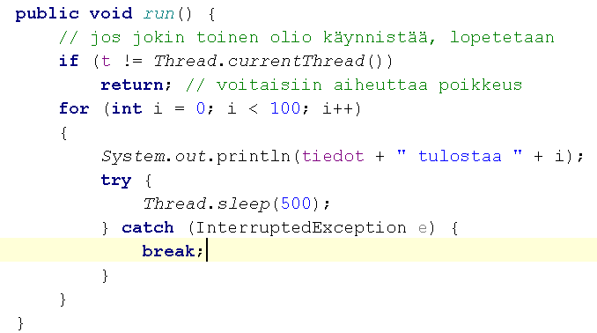
sleep
Säikeen suorituksen voi pysäyttää määräajaksi sleep-metodilla

Slide 59
Harjoitus
Tee kirjan tehtävä 19.8.2
  Tee ajastinohjelma. Ohjelmalle annetaan aika minuutteina. Tämän jälkeen ohjelma tulostaa jäljellä olevat minuutit ja sekunnit ja piippaa, kun aika loppuu.
  Ratkaisu
    Verkko_ohjelmointi\SaieHarjoitukset\EnsimmaisetTestit

Slide 60
Harjoitus jatkuu
Lisää projektiin luokka ja pääohjelma (main), jossa käytetään komentorivi-käyttöliittymää
Miten Ajastin-luokkaa täytyisi muuttaa, että se kävisi sekä graafiseen käyttöliittymään että komentorivikäyttöliittymään

Slide 61
Harjoitus - Mittaussäie
Hakemistossa XXX on luokka, jossa on säikeen käynnistys ja run-metodi, joka tuottaa mittausdataa
  Tee komentorivikäyttöliittymä, joka tulostaa mittaukset konsoliin
  Tee graafinen käyttöliittymä, joka tulostaa mittaukset tekstikenttään
    Muokkaa Mittaussaie-luokkaa siten, että sitä voidaan käyttää samanlaisena sekä graafisen käyttöliittymän että komentorivikäyttöliittymän kanssa
  Ota mallia Ajastin-ohjelmasta

Slide 62
Säikeen lopettaminen
Interrupt (sivu 402)
Tutustu kirjan sivuilla 402-403 olevaan esimerkkiin
Harjoitus: Ota mallia sivun 402 Kello-esimerkistä. Tee säikeen lopettaminen interrupt-metodilla projektiin

Slide 63
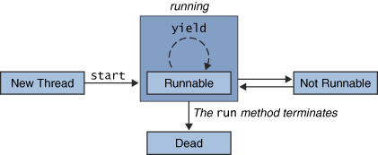
Säikeen tilat

Slide 64
Testing Thread State
A final word about thread state: Release 5.0 introduced the Thread.getState method. When called on a thread, one of the following Thread. State values is returned:
  NEW
  RUNNABLE
  BLOCKED
  WAITING
  TIMED_WAITING
  TERMINATED
The API for the Thread class also includes a method called isAlive. The isAlive method returns true if the thread has been started and not stopped. If the isAlive method returns false, you know that the thread either is a New Thread or is Dead. If the isAlive method returns true, you know that the thread is either Runnable or Not Runnable.

Slide 65
Kommunikointi säikeiden välillä
Useampien säikeiden kanssa työskenneltäessä täytyy huolehtia, ettei useampi kuin yksi säie pääse samanaikaisesti käsiksi samaan dataan.
Ajattele, mitä tapahtuu, jos toinen säie käy läpi dataa samaan aikaan, kun toinen säie on lajittelemassa samaa dataa.
Datan eheyden rikkoontumisen voi estää lukituksella. Kun yksi säie pitää lukkoa, toisen säikeen on odotettava, kunnes edellinen säie on suorittanut koodilohkon loppuun ja vapauttanut lukon.
Lukitus toteutetaan Javassa synkronoinnin avulla. Ohjelma pidetään säieturvallisena synkronoimalla ne koodilohkot, joissa käsitellään esim. säikeille yhteisiä muuttujia (olioita).

Slide 66
Kommunikointi säikeiden välillä
Säikeen täytyy hankkia lukko, ennen kuin se voi suorittaa synkronoitua koodialuetta. Kun säie on saanut lukon, muut säikeet eivät voi suorittaa synkronoitua lohkoa samaan aikaan.
Kun lukon saanut säie poistuu synkronoidusta koodilohkosta, lukko vapautuu, ja muut säikeet voivat mennä synkronoituun lohkoon.
(Huom: synkronoinnin tarkoitus ei ole suojata yksittäistä koodilohkoa sinänsä, vaan suojata yhteistä resurssia estämällä mitään koodilohkoa pääsemästä yhtä aikaa käsiksi tähän resurssiin)

Slide 67
Synkronointi
Olion lukitseminen
  synchronized(lukittavaOlio) {
  // olion ollessa lukittuna suoritettavat lauseet
  }
Olion lukitseminen metodin suorituksen ajaksi
  synchronized void method() {
  // olion ollessa lukittuna suoritettavat lauseet
  }
Edellinen voidaan kirjoittaa myös näin
  void method() {
  synchronized(this) {
  // olion ollessa lukittuna suoritettavat lauseet
  }
  }

Slide 68
Volatile
Lyhyen (32-bittiä) muuttujan arvo voidaan välittää toiselle säikeelle ilman synkronointia
Tällöin attribuutti kannattaa määritellä volatile-tyyppiseksi. Volatile-muuttujan arvon muutos säikeessä A toimesta näkyy myös säikeessä B
Ks. Kirjan esimerkki sivulta 409.

Slide 69
Toiminnan tahdistaminen
Oppikirja luku 19.5, sivu 409
Synkronoinnin lisäksi tarvitaan mekanismi, jolla säikeet voivat tahdistaa keskinäisen toimintansa
Tahdistaminen tehdään wait ja notify/notifyAll –metodeilla
Lue huolella oppikirjan Farmari-Kana-esimerkki
Lue myös Sunin sivuilta kaikki säikeihin ja niiden synkronointiin liittyvät luvut
  http://java.sun.com/docs/books/tutorial/essential/threads/
  http://java.sun.com/docs/books/tutorial/essential/threads/synchronization.html
Muuta materiaalia
  http://www.cs.hut.fi/Opinnot/T-106.270/2002/Luennot/resources/lyhyt_johdanto_rinnakkaisuuteen.pdf
Seuraavilla sivuilla on selitetty Farmari-Kana-ongelmaa vastaava ratkaisu Sunin esimerkin pohjalta

Slide 70
Tuottaja-kuluttaja esimerkki
Lue Sunin sivuilta kaikki säikeisiin ja niiden synkronointiin liittyvät luvut
http://java.sun.com/docs/books/tutorial/essential/threads/
http://java.sun.com/docs/books/tutorial/essential/threads/synchronization.html
Producer
Consumer
”CubbyHole”
data
put()
get()

Slide 71
Tuottaja-kuluttaja esimerkki
Tuottajasäie tuottaa dataa vaihtelevalla nopeudella.
Kuluttajasäikeen on tarkoitus lukea tuottajan tuottama data ja kirjoittaa se näytölle.
Välittämisessä käytetään Sunin esimerkeistä kopioitua ”CubbyHole”-nimistä oliota, jossa on data jäsenmuuttujana, sekä put- ja get-metodit. Nämä metodit on synkronoitu siten, että niitä ei voi kutsua samanaikaisesti.
Vaatimuksia
  Datan täytyy säilyä eheänä (synkronointi huolehtii tästä)
  Kuluttaja ei saa hukata mitään tuottajan lähettämää data-alkiota
  Kuluttaja ei saa kirjoittaa kahteen kertaan mitään tuottajan lähettämää data-alkiota

Slide 72
Tuottaja-kuluttaja esimerkki
Kilpatilanne (race condition)
  Oletetaan, että em. esimerkissä ei olisi tehty mitään järjestelyjä synkronoinnin hoitamiseksi
  Jos tuottaja on nopeampi kuin kuluttaja, tuottaja ehtii generoida kaksi numeroa ennen kuluttajalla on mahdollisuus kuluttaa ensimmäinen. Tuottaja jättää siis numeron välistä
  Consumer #1 got: 3
  Producer #1 put: 4
  Producer #1 put: 5
  Consumer #1 got: 5
  Jos kuluttaja on nopeampi kuin tuottaja, kuluttaja voi kirjoittaa saman numeron useampaan kertaan
  Consumer #1 got: 3
  Producer #1 put: 4
  Consumer #1 got: 4
  Consumer #1 got: 4

Slide 73
Tuottaja-kuluttaja esimerkki
Tuottajan ja kuluttajan yhteistoiminta täytyy synkronoida kahdella tavalla:
  Ensiksi täytyy estää, että tuottaja ja kuluttaja käpälöisivät samaa objektia samaan aikaan. Tämä estetään lukituksella (put ja get on synkronoitu)
  Toiseksi kilpatilanteen estämiseksi tuottajan ja kuluttajan täytyy tehdä yhteistyötä
    Tuottajan täytyy jollakin tavalla kertoa kuluttajalle, että uusi numero on valmis
    Kuluttajan täytyy jollakin tavalla kertoa tuottajalle, että numero on luettu
    Tähän käytetään wait, notify ja notifyAll-komentoja

Slide 74
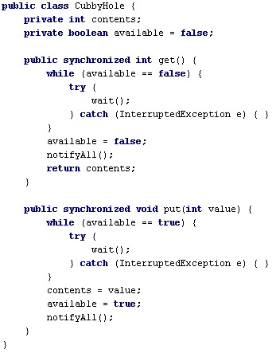
Sunin ”Cubbyhole”-olio
Kuluttaja odottaa tuottajaa niin kauan, kunnes uusi data-alkio saapuu. Tuottajan lähettämä notify katkaisee wait:n
Tuottaja odottaa niin kauan, kunnes kuluttaja on lukenut edellisen data-alkion. Kuluttajan lähettämä notify katkaisee wait:n.

Slide 75
Esimerkki
Oliomäärittely ja -suunnittelu\SaieHarjoituksia\TuottajaKuluttaja\TuottajaKuluttaja

Slide 76
Esimerkkejä synkronoinnista
Synkroninen ja asynkroninen tiedonvälitys kahden säikeen välillä

Slide 77
Synkroninen tiedonvälitys säikeiden välillä
Perusajatus tuottaja-kuluttaja leikissä on se, että tuottaja tuottaa dataa vaihtelevalla nopeudella. Jos tuottajasäikeellä ja kuluttajasäikeellä ei ole mitään yhteistoimintaa seuraa ongelmia:
  Kuluttajan ollessa tuottajaa nopeampi, kuluttaja voi lukea saman arvon kahteen kertaan.
  Kuluttajan ollessa tuottajaa hitaampi, kuluttaja ei aina ehdi lukemaan kaikkia tuottajan tuottamia viestejä.
Sunin tutoriaalin tuottaja-kuluttaja (Producer/Consumer) esimerkissä käytetään synkronista datan välitysmekanismia tuottaja- ja kuluttaja-säikeiden välillä.
  Yhteistoiminta toteutettiin luomalla ”CubbyHole”-olio, jossa datan kirjoittamiseen ja lukemiseen käytetyt metodit on synkronoitu. Synkronointi estää tuottajan ja kuluttajan samanaikaisen pääsyn välitettävään dataan
  Synkronoinnin lisäksi kuluttajan täytyy saada tieto siitä, että tuottaja on tuottanut uuden data-alkion. Samoin tuottajan täytyy saada tieto siitä, että kuluttaja on ehtinyt lukea edellisen data-alkion. Tämä yhteistoiminta hoidettiin wait()- ja notify()-metodeilla

Slide 78
Synkroninen tiedonvälitys säikeiden välillä
Esimerkki synkronisesta datan välittämisestä säikeiden välillä oli hakemistossa:
  Oliomäärittely ja -suunnittelu\SaieHarjoituksia\TuottajaKuluttaja\TuottajaKuluttaja
Esimerkki on kopioitu Sunin tutoriaalista.

Slide 79
Synkroninen tiedonvälitys säikeiden välillä
Kuluttaja odottaa tuottajaa niin kauan, kunnes uusi data-alkio saapuu. Tuottajan lähettämä notify katkaisee wait:n
Tuottaja odottaa niin kauan, kunnes kuluttaja on lukenut edellisen data-alkion. Kuluttajan lähettämä notify katkaisee wait:n.

Slide 80
Asynkroninen tiedonvälitys säikeiden välillä
Ajatellaan, että tuottajasäie lukee mittausdataa sarjakanavaan kytketyltä mittalaitteelta. Mittalaite tuottaa dataa jatkuvasti eikä voi pysähtyä odottamaan kuluttajasäikeen mahdollista viivettä.
Tällaisessa tilanteessa järjestelmä on helpommin toteutettavissa, jos tuottaja lähettää datan kuluttajalle asynkronisesti. Eli tuottaja lähettää dataa eteenpäin välittämättä siitä, miten kuluttaja lukee dataa.
Että data ei hukkuisi tarvitaan luonnollisesti puskurointia. Tehdään jono (FIFO) tuottajan ja kuluttajan välille.
Tuottaja
Kuluttaja

Slide 81
Harjoitus
Muuta Tuottaja-Kuluttaja –ohjelmaa siten, että tuottajan ei tarvitse odottaa sitä, että kuluttaja on lukenut datan.
  Tee luokkaan CubbyHole jono, jota käytetään puskurina
  Yritä aiheuttaa tilanne, jossa jono kasvaa ajoittain yhtä alkiota pidemmäksi
Ratkaisu: Oliomäärittely ja -suunnittelu\SaieHarjoituksia\PuskuroituTuottajaKuluttaja

Slide 82
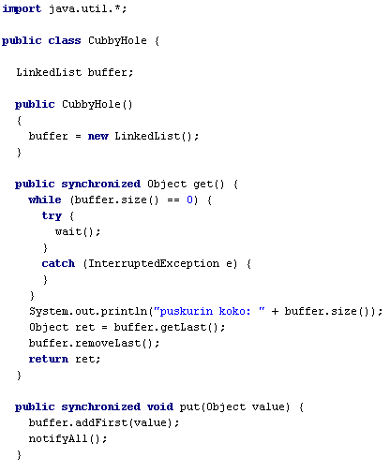
Jonopuskuri (FIFO) on toteutettu linkitettynä listana
Kuluttaja tarkistaa, onko FIFO:ssa alkioita. Ellei ole jäädään odottamaan. Odotus päättyy kun tuottaja lähettää notify:n
Kuluttaja lukee jonosta vanhimman alkion. Kuluttaja ei anna notify:ta tästä tuottajalle
Tuottaja kirjoittaa jonon alkuun uuden alkion. Tuottaja ei välitä kuluttajan tilasta.
Tuottaja ilmoittaa kuluttajalle uudesta alkiosta

Slide 83
wait ja timeout
Edellisessä esimerkissä kuluttaja odottaa wait-metodissa mailman tappiin asti, että tuottaja lähettäisi dataa.
Täytyy kuitenkin varautua siihen, että tuottaja ei enää jostakin syystä tuotakaan dataa. Kuluttajasäikeellä saattaa olla muitakin tehtäviä ja näiden muiden tehtävien suoritus jumiutuu, jos vain odotetaan, että tuottaja tuottaisi dataa.
wait()-metodin yhteydessä kannattaa käyttää timeouttia, eli maksimiaikaa, mikä odotetaan wait-metodissa.

Slide 84
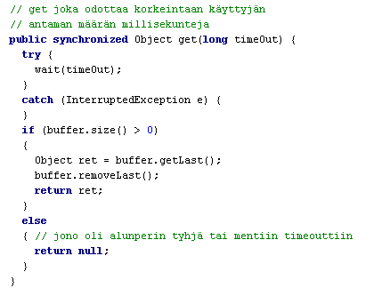
wait ja timeout
CubbyHole-luokan Asynkronisessa versiossa on myös toinen versio get()-metodista, joka odottaa vain tietyn määrän millisekunteja.
Jos tuottaja ei lähetä uutta dataa määräajassa, odotus lopetaan ja get()-metodin kutsujalle palautetaan null.

Slide 85
Harjoitus
  Muuta kuluttajan koodia siten, että käytetään 1000 ms mittaista odotusta.
  Muuta tuottajan koodia siten, että jossakin vaiheessa aiheutuu muutaman sekunnin mittainen tauko ja kuluttaja menee timeouttiin.
Ratkaisu: Oliomäärittely ja -suunnittelu\SaieHarjoituksia\PuskuroituTuottajaKuluttaja

Slide 86
Säikeet C#:ssa

Slide 87
Linkkejä
Monitor
  http://www.csharpfriends.com/Articles/getArticle.aspx?articleID=104
Microsoftin esimerkki (Queue)
  http://msdn2.microsoft.com/en-us/library/yy12yx1f.aspx
Säikeiden käynnistämisen perusteet
  http://msdn2.microsoft.com/en-us/library/7a2f3ay4.aspx
Toinen hyvä monitor-esimerkki
  http://www.java2s.com/Code/CSharp/Thread/Producerandcomsumerinasynchronizedbuffer.htm
Rajoitettu jono
  http://www.codeproject.com/csharp/BoundedBlockingQueue.asp
Yksi esimerkki lisää
  http://www.c-sharpcorner.com/UploadFile/indikamw/MultithreadedProgram11172005033958AM/MultithreadedProgram.aspx
Käyttöliittymä ja säikeet
  http://blogs.msdn.com/csharpfaq/archive/2004/03/17/91685.aspx

Slide 88
Säikeen käynnistäminen
Hyvä selostus säikeen käynnistämisestä löytyy linkistä:
  How to: Create and Terminate Threads
    http://msdn2.microsoft.com/en-us/library/7a2f3ay4.aspx
Säikeen käynnistäminen tapahtuu samaan tapaan kuin Javassa
Eroja
  Ei tarvita Runnable rajapinnan toteuttamista tai perintää säieluokasta
Esimerkki
  \Säikeet\SaikeenKaynnistys

Slide 89
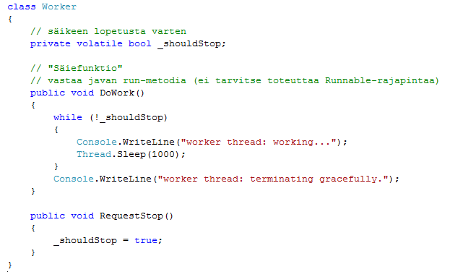
Säikeen käynnistys - Säiefunktio
  Hajautetut tietojärjestelmät\Säikeet\SaikeenKaynnistys

Slide 90
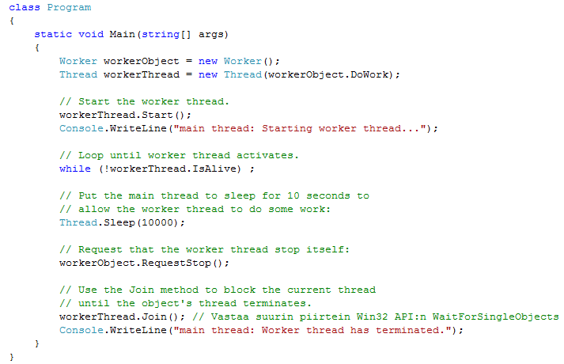
Säikeen käynnistys - pääohjelma

Slide 91
Säikeiden välinen synkronointi
Voidaan käyttää Monitor-luokkaa tai lock-metodia
Monitor:
  http://msdn2.microsoft.com/en-us/library/hf5de04k.aspx
Monitor-luokan avulla voidaan hallita kriittiset osiot, odotus ja notifikaatio

Slide 92
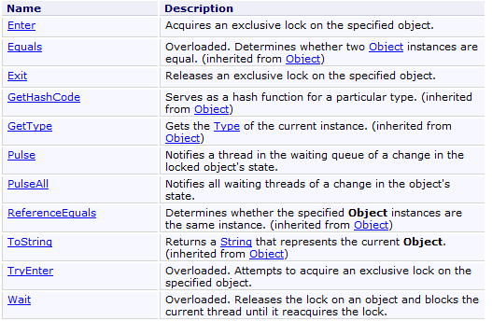
Monitor

Slide 93
Monitor
Tärkeimmät metodit
  Monitor.Enter
    Ottaa lukon (EnterCriticalSection)
  Monitor.Exit
    Vapauttaa lukon (LeaveCriticalSection)
  Monitor.Pulse ja Monitor.PulseAll
    Lähettää notifikaation odottavalle/odottaville säikeille
  Monitor.Wait
    Vapauttaa lukon ja laittaa säikeen odottamaan notifikaatiota. Kun notifikaatio tulee, ottaa lukon uudestaan

Slide 94
Vaihtoehdot monitorille
Lukitsemiseen voidaan käyttää lock-metodia. Myös Mutexit ja Semaforit on käytössä, mutta Monitor on suositeltavampi
Notifikaatiot voidaan hoitaa myös eventeillä
  AutoResetEvent
    http://msdn2.microsoft.com/en-us/library/system.threading.autoresetevent.aspx
  ManualResetEvent
Odotukseen voidaan käyttää WaitOne, WaitAll ja WaitAny-metodeja. Wait Handles:
  http://msdn2.microsoft.com/en-us/library/kad9xah9.aspx

Slide 95
Tuottaja/Kuluttaja-ongelma
Esimerkkejä netissä
  Monitor
    http://www.csharpfriends.com/Articles/getArticle.aspx?articleID=104
  Toinen hyvä monitor-esimerkki
    http://www.java2s.com/Code/CSharp/Thread/Producerandcomsumerinasynchronizedbuffer.htm
  Microsoftin esimerkki (Queue)
    http://msdn2.microsoft.com/en-us/library/yy12yx1f.aspx
  Rajoitettu jono
    http://www.codeproject.com/csharp/BoundedBlockingQueue.asp
  Yksi esimerkki lisää
    http://www.c-sharpcorner.com/UploadFile/indikamw/MultithreadedProgram11172005033958AM/MultithreadedProgram.aspx

Slide 96
Tuottaja/Kuluttaja-ongelma
Esimerkkejä kurssin kansiossa säikeet
  ConsoleProducerConsumer
    Konsolipohjainen tuottaja-kuluttaja-esimerkki
  ApplicationProducerConsumer
    Sama kuin edellinen, mutta graafisella käyttöliittymällä
  ApplicationProducerConsumer2
    Sama kuin edellinen, mutta viestien välitys käyttöliittymälle on tehty ”oikein”

Slide 97
Tuottaja/Kuluttaja
Tutustutaan ensin konsolipohjaiseen sovellukseen ConsoleProducerConsumer
Projektissa on pääohjelma luokassa Program
Viestin välittämiseen tarkoitettu ”Cubbyhole” on luokassa Cubbyhole
Cubbyhole-tiedostossa on Producer ja Consumer-luokat

Slide 98
Käyttöliittymä ja worker thread
Periaate: Vain käyttöliittymä-komponentin luonut säie saa muuttaa komponenttia. (Worker Thread ei saa käsitellä käyttöliittymäkomponentteja)
Ratkaisu: Kutsutaan worker threadista BeginInvoke-metodia
Materiaalia:
  How can I update my user interface from a thread that did not create it?
  http://blogs.msdn.com/csharpfaq/archive/2004/03/17/91685.aspx
Säikeet\ApplicationProducerConsumer2

Slide 99
Harjoituksia
1. Tee worker-thread, joka lähettää kerran sekunnissa viestin käyttöliittymälle (”sekuntikello”)
2. Tee puskuroitu tuottaja/kuluttaja ArrayListia käyttäen

Slide 100

Harjoitus

